Slide 1
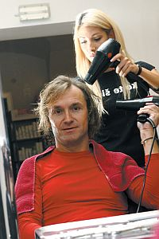
MITJA SOJER
MIČ STYLING

Slide 2
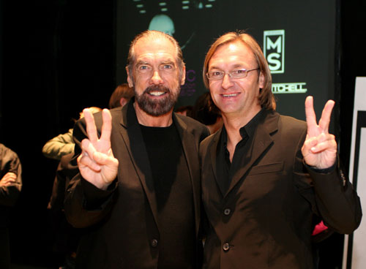
O podjetniku
Mitja Sojer verigi Mič Styling in Simple uspešno širi tako doma kot tudi v tujini (še posebej v državah nekdanje Jugoslavije), saj prav zdaj odpira prvi franšizni salon Simple v Pragi. Svoj prvi franšizni sistem je začel graditi na začetku devetdesetih let, natančneje leta 1994. Takrat je imel samo salon Mič Styling.

Slide 3
Ko je delal v frizerskem salonu pri mami, je vstajal ob petih zjutraj. Pomagal je prati lase, pometal in čistil salon, nato pa se učil. Ob pomoči staršev je leta 1991 odprl svoj salon, prva večja prelomnica pa sega v leto 1994, ko je postal lastnik frizerskega salona v središču Ljubljane.

Slide 4
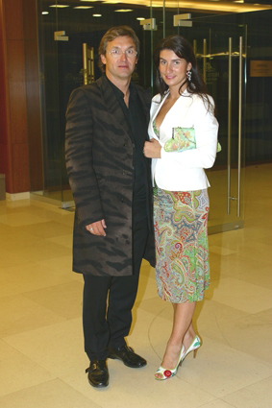
Ko najde čas, ga Mitja Sojer nameni igranju košarke ali nogometa s prijatelji. Rad potuje v tople kraje, obiskuje tečaj španščine in resno razmišlja o tečaju podjetništva. Srečen je, da lahko dela skupaj z ženo Nano, vizažistko, (zdaj je z njo že ločen). Zadnje mesece večino svojega prostega časa namenjata sinu Marku, okoli katerega se vrti njun svet.

Slide 5
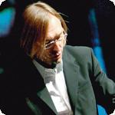
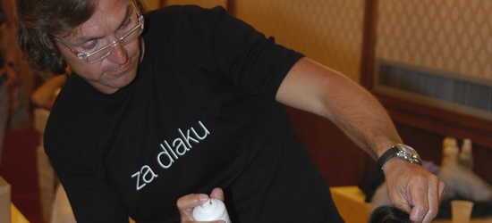
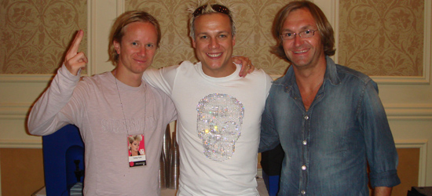
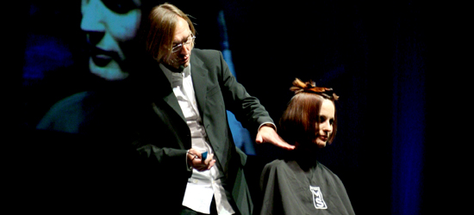

Slide 6
O PODJETJU
1994 dobi svoj prvi frizerski salon
Leta 1997 je še dodatno razširil svojo dejavnost in hkrati tudi ustanovil frizersko akademijo MS (financira jo obrtna zbornica Slovenije) – začel ukvarjati z izobraževanjem
Leta 2000 od Mestne občine Ljubljane dobi posebno priznanje za hitro rastoče ljubljansko podjetje
2001 odpre svoj četrti salon v Ljubljani, nato pa ustanovil podjetje Simple

Slide 7
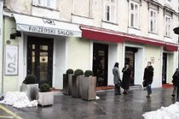
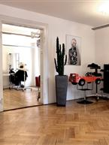
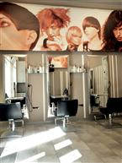
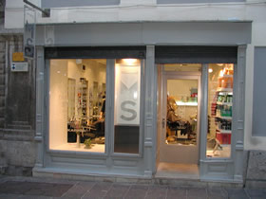

Slide 8
FINANCE
Letna rast obsega poslovanja podjetja Sojer je bila od leta 1994 do 1997 okoli desetodstotna
od leta 1997 do 1999 kar 120-odstotna
in leta 2001 24-odstotna
Čisti dobiček v letu 2001 je znašal približno štiri milijone tolarjev
Leta 2002 spomladi ga bodo recimo vložili v odprtje salona v Mariboru

Slide 9
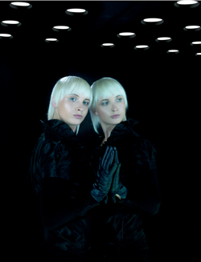
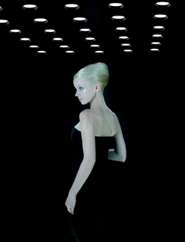
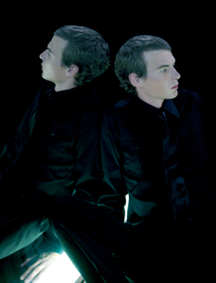
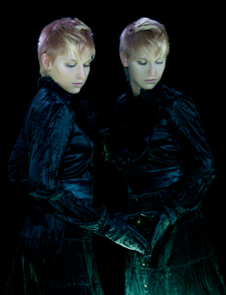

Slide 10
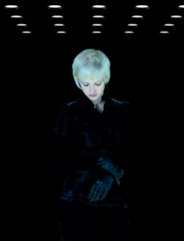
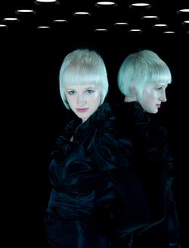
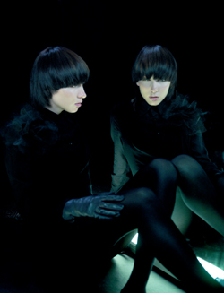
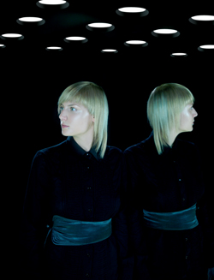

Slide 11
VIRI
Frizer --> http://www2.arnes.si/~tnardi/frizer.htm
Mič Styling --> http://www.micstyling.com/
Mitja Sojer: Ljubljanska frizerska gazela --> http://www.finance.si/20421
Podjetnik --> http://www.podjetnik.si/default.asp?KatID=308&ClanekID=3204
Diva.si - članki --> http://www.diva.si/clanki_notranja.php?id_clanek=404

